Slide 1
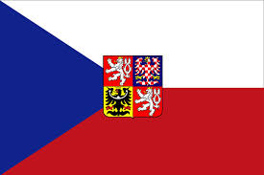
Česká republika
vypracoval: David Šuman 5 . ročník

Slide 2
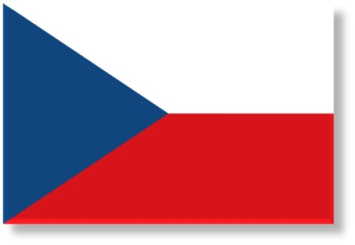
INFO O ČR
Máme zde 14 krajů
Počet obyvatel cca 10 505 000
Hlavní město ČR Praha
Celkem NP 4 (KRNAP, NP Podyjí, Šumavský NP, NP České Švýcarsko)
Celkem CHKO 27
Úmoří 3 (Baltské, Černé a Severní moře)
Současný prezident - Miloš Zeman, sídlí na Pražském hradě
Současný premiér - Bohuslav Sobotka

Slide 3
ČR NEJ
Největší město (rozloha, počet obyvatel) PRAHA
Nejdelší řeka VLTAVA (433 km)
Největší řeka (průtok) LABE
Největší rybník (rozloha) ROŽMBERK
Největší národní park NP ŠUMAVA
Nevyšší hora SNĚŽKA (1602m.n.m.)
Nejhlubší propast HRANICKÁ PROPAST (prohledaná část 289m)

Slide 4
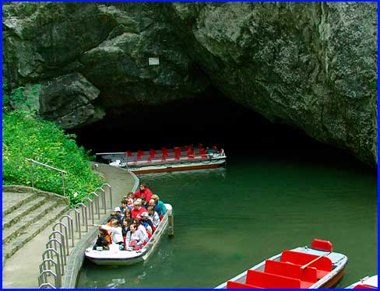
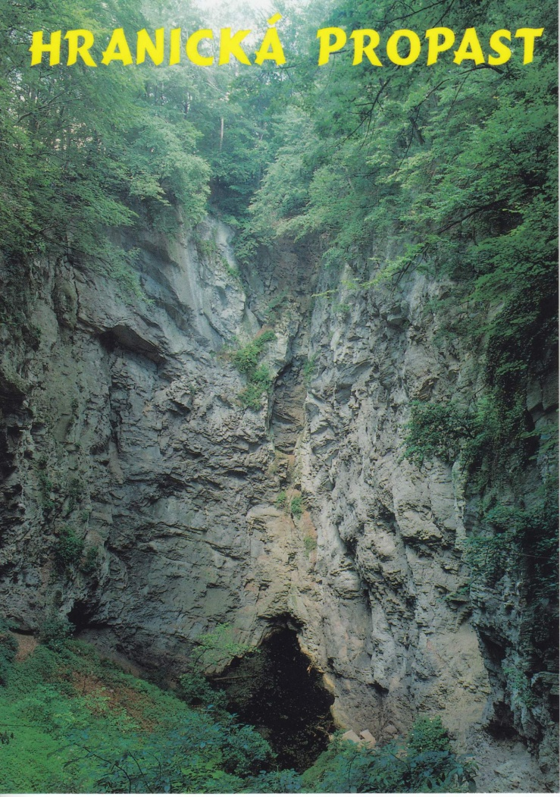

Slide 5
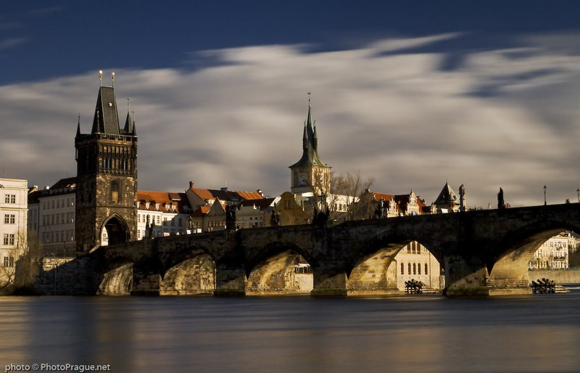
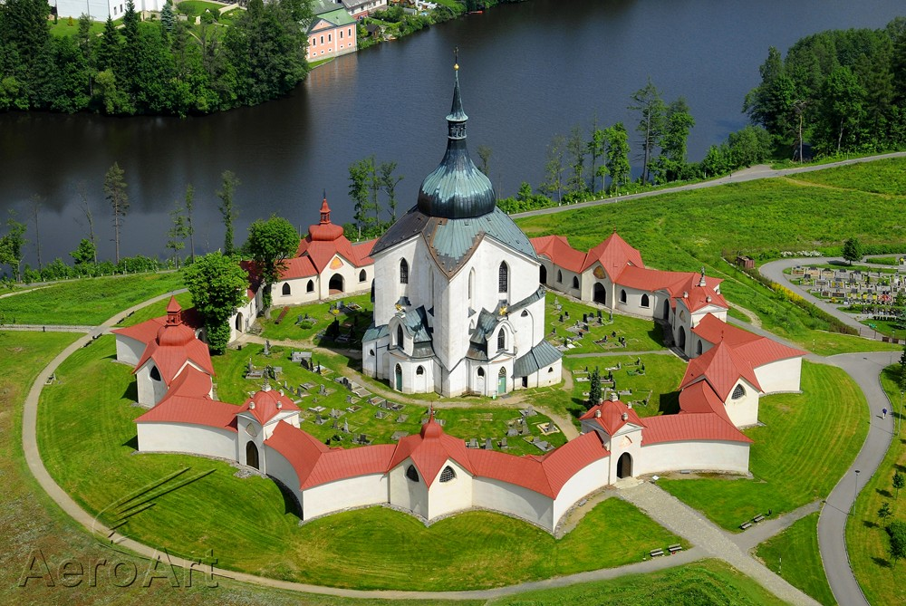
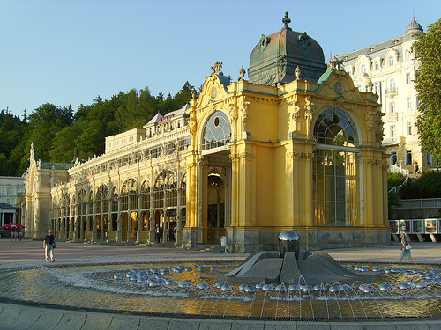
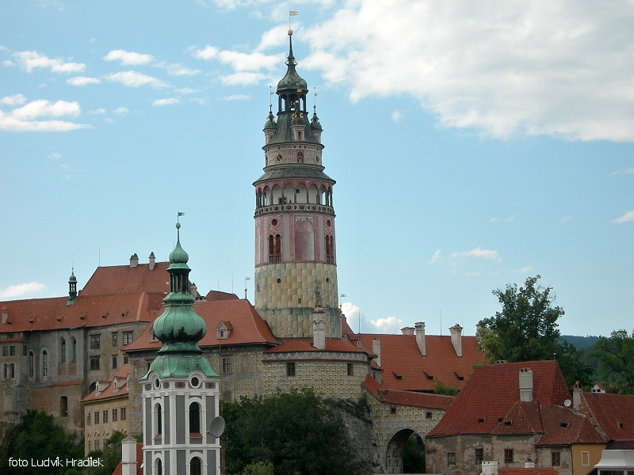

Slide 6
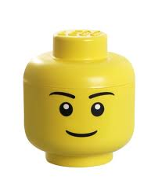
ZDROJ
Učebnice
Internet
Hlava

Slide 7
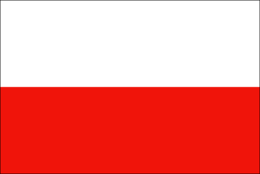
DĚKUJI ZA POZORNOST! DZIĘKUJĘ ZA UWAGĘ!

